Slide 1
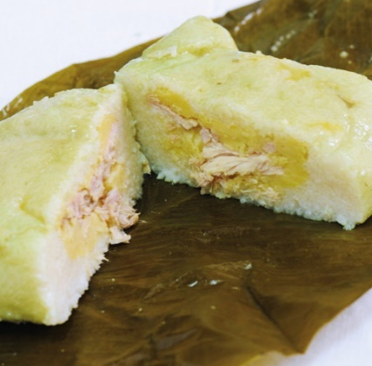
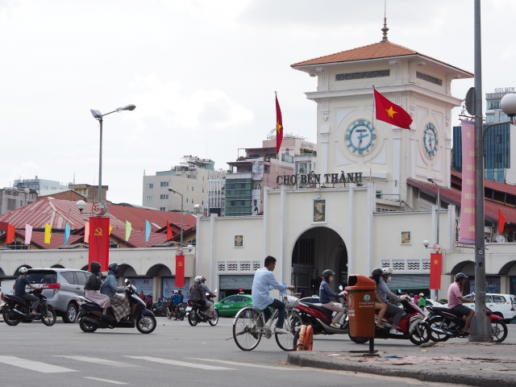
2019年
第1弾！
ベトナムをもっと知るセミナー
～旧正月編～
まもなくやってくるベトナムの旧正月（テト/Tết）！
どんなお祝いをするのか？ベトナム語でどんな挨拶をするのか？
など、旧正月にまつわる色々なことをまとめてご紹介♪
当日はバインチュン(※)も試食していただけます。
ぜひご参加ください！
◆日時： 2019年1月31日(木）
19：00～20：00
◆会場： ゴーウェル株式会社
セミナールーム
◆講師： 木村(GLSスタッフ）／レ（GLS講師）
◆参加費： 1,000円 ※飲食代・テキスト代を含みます。
◆定員： 10名 ※定員になり次第締切ります。
(※)ベトナム北部で旧正月に食べる名物料理。
日本でもベトナム料理店等で販売されています。
お申込はウェブ、お電話、メール、受付で承ります。

